Slide 1
(ریزش مو)
پیشرفت درمانی
اینجا جایی است که ارائه شما شروع می شود

Slide 2
فهرست مطالب
01
02
03
04
اهداف
روش شناسی
می توانید موضوع بخش را در اینجا توضیح دهید
می توانید موضوع بخش را در اینجا توضیح دهید
تجزیه و تحلیل نتایج
نتیجه گیری
می توانید موضوع بخش را در اینجا توضیح دهید
می توانید موضوع بخش را در اینجا توضیح دهید

Slide 3
معرفی
قالب پاورپوینت حرفه ای ویرایش پذیر، ابزاری است بسیار کاربردی برای دانشجویان، محققان و اساتید که به دنبال ارائه یک پروژه، پایان نامه، تز، پروپوزال یا سمینار هستند. این قالب با طراحی شده است که به صورت حرفه ای و جذاب برای مخاطبان شما باشد و بتوانید مفاهیم خود را به شکل بهتری ارائه دهید.

Slide 4
"این یک نقل قول است، کلماتی پر از حکمت که یکی از افراد مهم گفته و می تواند خواننده را وادار به الهام کند."
-یک نفر معروف

Slide 5
01
اهداف
در صورت نیاز می توانید زیرنویس را در اینجا وارد کنید

Slide 6
زمینه
عنوان در اینجا
عنوان در اینجا
عنوان در اینجا
قالب پاورپوینت پوست قابل ویرایش می باشد
قالب پاورپوینت پوست قابل ویرایش می باشد
قالب پاورپوینت پوست قابل ویرایش می باشد
عنوان در اینجا
عنوان در اینجا
عنوان در اینجا
قالب پاورپوینت پوست قابل ویرایش می باشد
قالب پاورپوینت پوست قابل ویرایش می باشد
قالب پاورپوینت پوست قابل ویرایش می باشد

Slide 7
اهداف
عنوان در اینجا
عنوان در اینجا
عنوان در اینجا
قالب پاورپوینت پوست قابل ویرایش می باشد
قالب پاورپوینت پوست قابل ویرایش می باشد
قالب پاورپوینت پوست قابل ویرایش می باشد

Slide 8
منابع تحقیق
می توانید وب سایت ها یا انتشارات مرجع خود را در اینجا فهرست کنید
می توانید وب سایت ها یا انتشارات مرجع خود را در اینجا فهرست کنید
می توانید وب سایت ها یا انتشارات مرجع خود را در اینجا فهرست کنید
می توانید وب سایت ها یا انتشارات مرجع خود را در اینجا فهرست کنید
می توانید وب سایت ها یا انتشارات مرجع خود را در اینجا فهرست کنید
می توانید وب سایت ها یا انتشارات مرجع خود را در اینجا فهرست کنید
می توانید وب سایت ها یا انتشارات مرجع خود را در اینجا فهرست کنید
می توانید وب سایت ها یا انتشارات مرجع خود را در اینجا فهرست کنید
می توانید وب سایت ها یا انتشارات مرجع خود را در اینجا فهرست کنید

Slide 9
کلمات فوق العاده

Slide 10
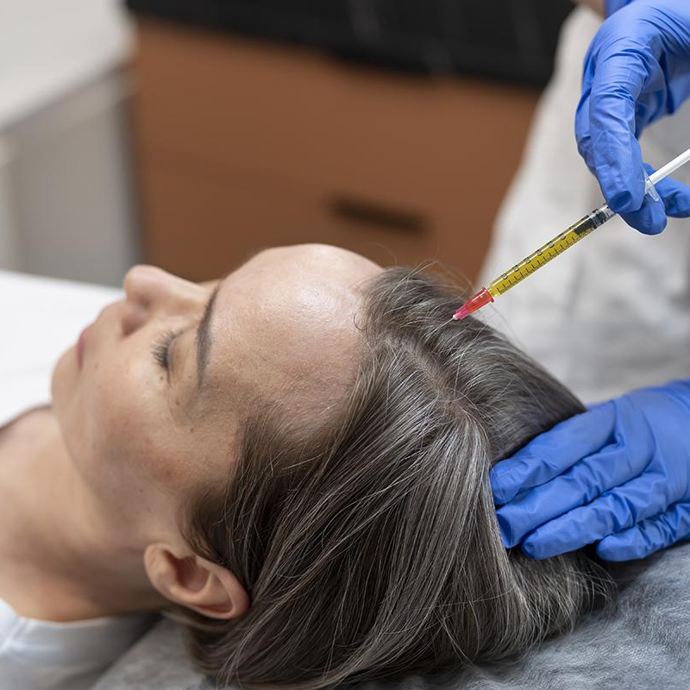
یک تصویر همیشه تقویت می کند مفهوم
تصاویر مقادیر زیادی داده را نشان می دهند، بنابراین به یاد داشته باشید: به جای متن طولانی از یک تصویر استفاده کنید. مخاطبان شما از آن قدردانی خواهند کرد

Slide 11
مواد و روش ها
عنوان در اینجا
قالب پاورپوینت پوست قابل ویرایش می باشد
عنوان در اینجا
قالب پاورپوینت پوست قابل ویرایش می باشد
عنوان در اینجا
قالب پاورپوینت پوست قابل ویرایش می باشد

Slide 12
تحقیقات و انتشارات
جنا دو
تیمی جیمی
قالب پاورپوینت پوست قابل
ویرایش می باشد
قالب پاورپوینت پوست قابل
ویرایش می باشد

Slide 13
عواملی که باید در نظر گرفته شوند
عنوان در اینجا
عنوان در اینجا
قالب پاورپوینت پوست قابل ویرایش می باشد
قالب پاورپوینت پوست قابل ویرایش می باشد
عنوان در اینجا
عنوان در اینجا
قالب پاورپوینت پوست قابل ویرایش می باشد
قالب پاورپوینت پوست قابل ویرایش می باشد

Slide 14
یک تصویر ارزش هزار کلمه است

Slide 15
کارازمایی بالینی
پیش بالینی | فاز 1 | فاز 2 | فاز 3
مطالعات آزمایشگاهی | ایمنی انسان | ایمنی گسترش یافته است | کارایی و ایمنی

Slide 16
مطالعات پزشکی پوست
عنوان در اینجا
قالب پاورپوینت پوست قابل ویرایش می باشد
عنوان در اینجا
قالب پاورپوینت پوست قابل ویرایش می باشد
عنوان در اینجا
قالب پاورپوینت پوست قابل ویرایش می باشد

Slide 17
جدول زمانی آزمایشی
عنوان در اینجا
عنوان در اینجا
01
03
قالب پاورپوینت پوست قابل ویرایش می باشد
قالب پاورپوینت پوست قابل ویرایش می باشد
عنوان در اینجا
عنوان در اینجا
02
04
قالب پاورپوینت پوست قابل ویرایش می باشد
قالب پاورپوینت پوست قابل ویرایش می باشد

Slide 18
8,121,654
اعداد بزرگ توجه مخاطبان شما را جلب می کند

Slide 19
فاز 1
جنسیت
میزان موفقیت
60%
40%
60%
هدف
Age
قالب پاورپوینت پوست قابل ویرایش می باشد
40%
18 - 35
6 ماه
60%
36 - 60
قالب پاورپوینت پوست قابل ویرایش می باشد

Slide 20
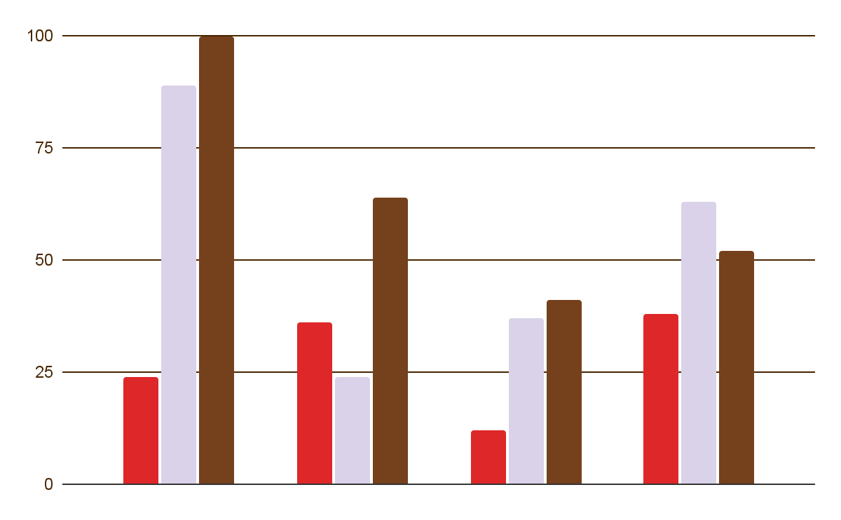
گرایش
عنوان در اینجا
قالب پاورپوینت پوست قابل ویرایش می باشد
عنوان در اینجا
قالب پاورپوینت پوست قابل ویرایش می باشد
عنوان در اینجا
2019
2020
2021
2022
قالب پاورپوینت پوست قابل ویرایش می باشد
پیوند موجود در نمودار را دنبال کنید تا داده‌های آن را تغییر دهید و سپس پیوند جدید را در اینجا جای‌گذاری کنید. برای اطلاعات بیشتر اینجا را کلیک کنید

Slide 21
نتایج
رفتار | تست 1 | تست 2 | تست 3
گروه 1 | 258 | 321 | 411
گروه 2 | 415 | 451 | 174
گروه 3 | 184 | 164 | 621
رفتار | تست | تست 2 | تست 3
گروه 1 | 102 | 551 | 315
گروه 2 | 424 | 125 | 324
گروه 3 | 158 | 256 | 211

Slide 22
تجزیه و تحلیل نتایج
40%
60%
عنوان در اینجا
قالب پاورپوینت پوست قابل ویرایش می باشد
بیمار 01
قالب پاورپوینت پوست قابل ویرایش می باشد
عنوان در اینجا
قالب پاورپوینت پوست قابل ویرایش می باشد

Slide 23
میزان موفقیت
40%
60%
عنوان در اینجا
عنوان در اینجا
قالب پاورپوینت پوست قابل ویرایش می باشد
قالب پاورپوینت پوست قابل ویرایش می باشد

Slide 24
چند رسانه ای
محتوای چند رسانه ای خود را در اینجا درج کنید

Slide 25
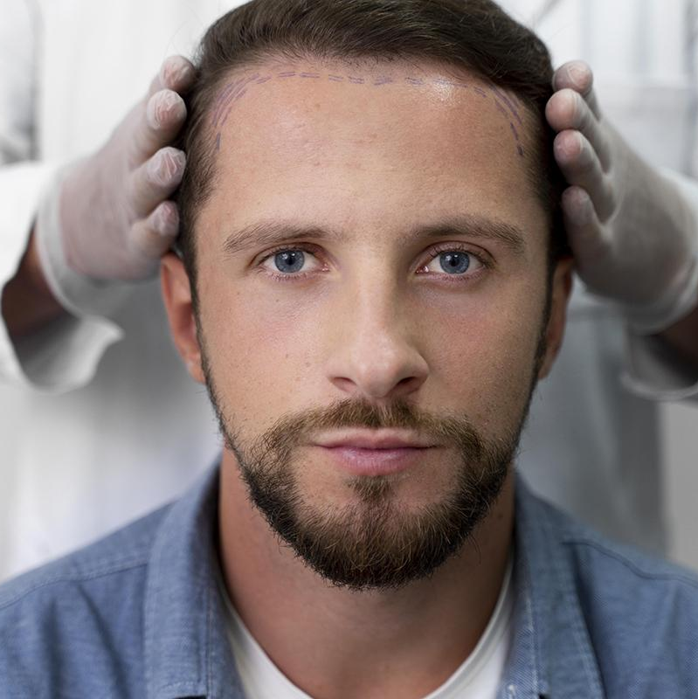
نتیجه
قالب پاورپوینت حرفه ای ویرایش پذیر، ابزاری است بسیار کاربردی برای دانشجویان، محققان و اساتید که به دنبال ارائه یک پروژه، پایان نامه، تز، پروپوزال یا سمینار هستند. این قالب با طراحی شده است که به صورت حرفه ای و جذاب برای مخاطبان شما باشد و بتوانید مفاهیم خود را به شکل بهتری ارائه دهید.

Slide 26
با تشکر!
آیا هیچ سوالی دارید؟
youremail@freepik.com
+91 620 421 838
yourcompany.com
لطفاً این اسلاید را برای ذکر منبع نگه دارید

Slide 27
بسته آیکون: پزشکی پوست

Slide 28
منابع جایگزین

